Slide 1
Android下图片资源的加载顺序
Kim Bai

Slide 2
图片资源加载顺序
Smallest Width
Eg. sw600dp, sw360dp
Orientation
Eg. land, port
Density
Eg. xxhdpi, tvdpi

Slide 3
Density
首先匹配最佳的屏幕密度，如果没有匹配到，则在他们内部的顺序为高密度优先选择
xxhdpi(density:480) > xhdpi(360) > hdpi(240) > tvdpi(213) > mdpi(160) > ldpi(120) > nodpi > drawble
举例：设备 Nexus7，sw600dp-tvdpi
资源文件夹：xxhdpi, mdpi, tvdpi, ldpi, drawable
排序： tvdpi > xxhdpi > mdpi > ldpi > drawable

Slide 4
Orientation
port和land的资源是严格分开的，不能互用。但二者都可以使用没有指定port和land的资源。
举例：设备 Nexus7，sw600dp-tvdpi
资源文件夹：land-mdpi, port-mdpi, tvdpi, port-tvdpi, mdpi
排序：port-tvdpi > land-mdpi/port-mdpi > tvdpi > mdpi

Slide 5
SW
首先寻找最佳匹配的sw，若找不到，则向下匹配最接近的sw
举例：设备 Nexus7，sw600dp-tvdpi
资源文件夹：sw800dp, sw600dp, sw600-ldpi, sw360dp-port-mdpi, sw240dp-xhdpi, xxhdpi, tvdpi, mdpi
排序： sw600-ldpi > sw600dp > sw360dp-port-mdpi > sw240dp-xhdpi > tvdpi > xxhdpi > mdpi
sw800dp

Slide 6
更多例子
举例：设备 Nexus7，sw600dp-tvdpi
资源文件夹：sw800dp-port-tvdpi, sw240dp, sw600dp-land-xhdpi, sw600dp-tvdpi, sw360-port-ldpi, sw360dp-mdpi, sw240dp-xhdpi, sw600dp-port, xxhdpi, tvdpi, land-mdpi, port, drawable
排序：sw600dp-land-xhdpi > sw600dp-port > sw600dp-tvdpi > sw360-port-ldpi > sw360dp-mdpi > sw240dp-xhdpi > sw240dp > land-mdpi > port > tvdpi > xxhdpi > drawable

Slide 7
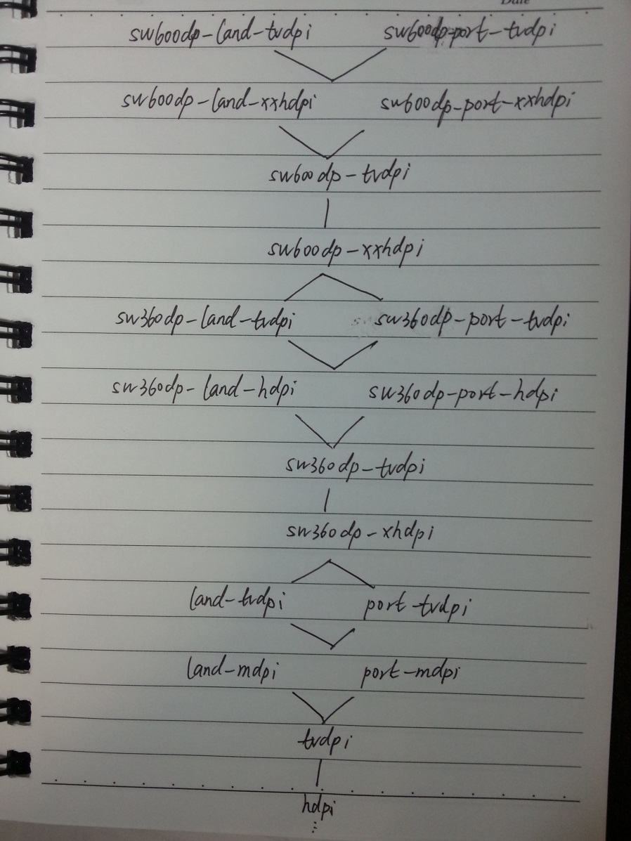
删除冗余图片资源
排序
建树
删除
设备： Nexus7，sw600dp-tvdpi

Slide 8
删除冗余图片资源命令
对单个App优化
对单个设备的所有App优化
对两台设备的所有App优化
恢复删除的图片资源
$refine_drawable –sw 600 –density tvdpi –path packages/apps/AsusDeskClock
$refine_drawable –sw 600 –density tvdpi
$refine_drawable –sw 800,360 –density hdpi,xxhdpi
$restore_drawable

Slide 9
dp属性的设备无关性
公式：px / dp = dpi / 160
Model | Screen Size | Screen density (dpi) | Resolution (px) | Resolution (dp) | Smallest Width (dp) | Resource (Density)
A80 | 5’’ 111mm*62mm | 480 | 1920*1080 | 640*360 | sw360 | xxhdpi
A80-PAD | 10’’ 218mm*137mm | 240 | 1920*1200 | 1280*800 | sw800 | hdpi
Nexus7 | 7’’ 151mm*94mm | 213 | 1280*800 | 960*600 | sw600 | tvdpi
640dp*360dp / 111mm*62mm = 5.7658 * 5.8065
1280dp*800dp / 218mm*137mm = 5.8716 * 5.8394
960dp*600dp / 151mm*94mm = 6.3576 * 6.3830

Slide 10
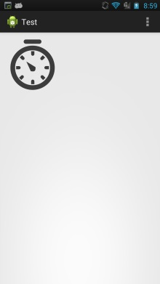
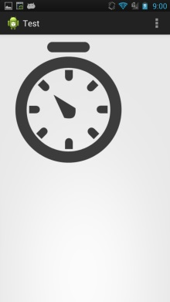
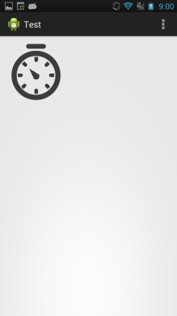
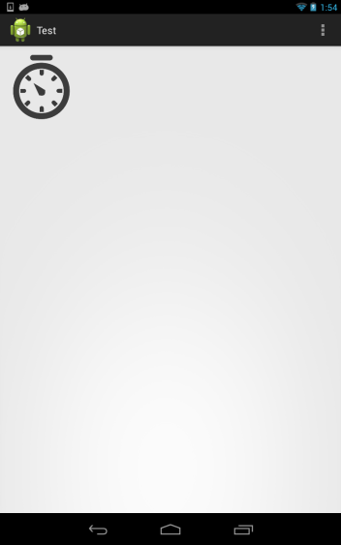
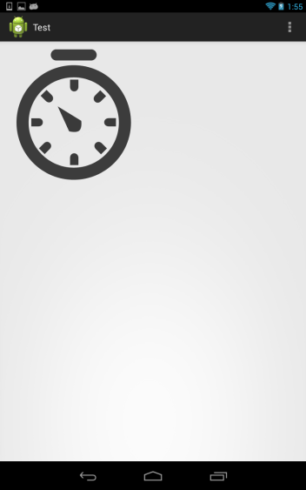

dp属性的设备无关性和nodpi资源
 | drawable-xxhdpi | drawable-tvdpi | drawable-nodpi
A80 sw360dp-xxhdpi 480dp
Nexus7 sw600dp-tvdpi 213dp

Slide 11
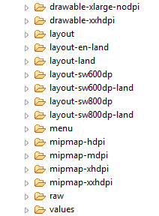
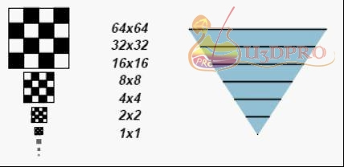
mipmap文件夹
首先从MIPMAP的原理说起，它是把一张贴图按照2的倍数进行缩小，直到1X1。
为了加快渲染速度和减少图像锯齿，贴图被处理成由一系列被预先计算和优化过的图片组成的文件，这样的贴图被称为 MIP map 或者 mipmap。
mipmap的加载顺序与drawable相同，主要存放小图标等资源图片。

Slide 12
RefineDrawable 使用說明
使用場景：
大家在開發app的時候，要兼顧多種機型，種類繁多的small width和density，使得我們在開發時要使用很多份資源圖片，在保證不同density的機器上顯示的效果是UE想要的。這會導致的一個問題就是，apk的size越來越大，以至於低端機種的image 磁片被撐爆，PM要求大家來精簡apk 的size。
其實在apk裡面眾多的圖片資源中，每一種設備值只會用到其中的一份，其它的資源完全是多餘的，所以我們開發了這款RefineDrawable ，來幫助大家針對特定機型的設備優化掉不使用的圖片資源，來縮減apk的size。

Slide 13
RefineDrawable 使用說明
使用說明：
首先拿到特定機型的smallWidth和density，比如nexus 7的smallWidth是sw600dp，density 是tvdpi。
1針對整個product，在make之前來優化資源。
1.1.把附件中的 refine_drawable.sh 和RefineDrawable.jar 放到源碼目錄下的build資料夾下
1.2. source build/envsetup.sh
1.3. source build/refine_drawable.sh
1.4. refine_drawable -sw 600 –density tvdpi
1.5. lunch
1.6 make
1.7 restore_drawable
如果設備是padfone的，有兩套解析度，比如A80的設備phone和pad的small width分別是 sw360dp，800dp， density分別是xxhdpi，hdpi，那麼上面的1.4 應該改為：
1.4. refine_drawable -sw 360,800 –density xxhdpi,hdpi
2. 針對單個app做優化，比如packages/apps/AsusDeskClock
上述的1.4 應該改為:
1.4. refine_drawable -sw 600 –density tvdpi –path packages/apps/AsusDeskClock/res
Dual resolution 的做法類似。
3. 如果是在eclipse下開發，需要單獨對資源檔做優化，比如RefineDrawable.jar 存放的位置為 $path_tool , 待優化的app的位置為 $path_app, 上述1.4 的調用為：
Java –jar $path_tool/RefineDrawable.jar -sw 600 –density tvdpi –path $path_app /res
Dual resolution 的做法類似。

Slide 14
RefineDrawable 使用說明
待完成：
如果針對已經build好的apk資源做優化，如app.apk
解壓得到app 資料夾。
刪除其中的META-INFO資料夾
對app裡面的res 資料夾做優化。
重新壓縮app資料夾，得到app-unsigned.zip,並重新簽名得到app-signed.apk

Slide 15
Thank you!

